Slide 1



Android App 기본 개발
- Ch13 – Ch16
강성윤
kkang104@gmail.com
- 1 -

Slide 2


13장 고급위젯

Slide 3
프로그래스바
p607
프로그래스 바는 작업의 진행 정도를 표시하거나 작업이 진행 중이라는 것을 사용자에게 보여주는 위젯
원 모양
- 작업이 진행 중이라는 것만 알 수 있으며 디폴트이다.
막대 모양
- 작업 분량을 미리 알고 있을 때 사용하며 진척도를 막대 그래프 모양으로 표시한다.
- 스타일 속성을 “?android:attr/progressBarStyleHorizontal”로 지정한다.
범위는 max 속성으로 지정, 초기값은 progress 속성으로 지정
두 개의 진행 상태를 동시에 표시 가능
두 번째 위치는 secondaryProgress 속성으로 지정하되, 사용하지 않으려면 초기 위치를 0으로 설정

Slide 4
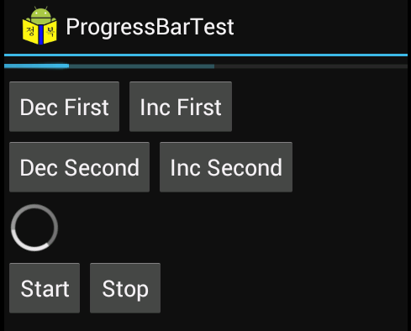
프로그래스바
p608
코드에서 위치 변경 시 아래의 메서드를 사용
void setProgress (int progress)
void setSecondaryProgress (int secondaryProgress)
void incrementProgressBy (int diff)
void incrementSecondaryProgressBy (int diff)
<ProgressBar android:id=“@+id/progress” style=“?android:attr/progressBarStyleHorizontal” android:layout_width=“fill_parent” android:layout_height=“wrap_content” android:max=“100” android:progress=“10” android:secondaryProgress=“50” /> …… <ProgressBar android:id=“@+id/progcircle” android:layout_width=“wrap_content” android:layout_height=“wrap_content” android:visibility=“invisible” /> ……

Slide 5
프로그래스바
p610
프로그래스 바는 작업중일때만 보이면 됨
뷰에 프로그래스 영역을 따로 확보해 놓는 것은 공간 낭비이며 미관상 좋지 않음
레이아웃에 배치하지 않고, 필요 시 타이틀 바에 프로그래스 바를 표시 가능
이 기능을 사용하려면 윈도우에 기능을 요청
boolean Activity.requestWindowFeature (int featureId)
윈도우의 전체적인 모양과 기능에 영향을 미치므로 반드시 setContentView를 호출하기 전에 먼저 호출
기능 | 설명
FEATURE_INDETERMINATE_PROGRESS | 타이틀 바에 원형의 프로그래스를 표시한다.
FEATURE_PROGRESS | 타이틀 바에 막대 모양 프로그래스를 표시한다.

Slide 6
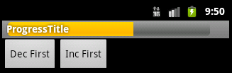
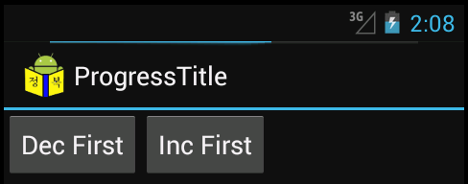
프로그래스바
p612
타이틀 바의 프로그래스는 범위를 따로 지정할 수 없으며, 디폴트로 0~10000의 범위를 가짐
프로그래스 반투명 표시
requestWindowFeature(Window.FEATURE_PROGRESS);
프로그래스의 보이기 상태나 위치값 변경
void setProgressBarVisibility (boolean visible)
void Activity.setProgress (int progress)

Slide 7
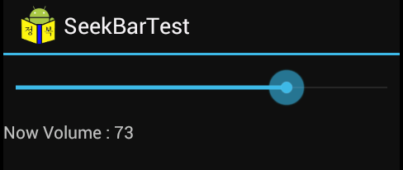
시크바
p614
프로그래스 위젯을 확장한 서브 클래스로, 사용자가 값을 직접 조정 가능
프로그래스 바의 파생 위젯이므로 속성도 그대로 물려받음
max : 범위의 최대값
progress : 현재 위치
secondaryProgress : 두 번째 위치를 지정 (사용자가 조작 불가능)
시크 바만의 고유 속성
thumb : 썸 모양을 별도의 이미지로 장식 가능 (디폴트가 무난함)
사용자가 시크 바를 조작하면 값이 변하고, OnSeekBarChangeListener 인터페이스의 리스너들이 호출
void onStartTrackingTouch (SeekBar seekBar)
void onStoptrackingTouch (SeekBar seekBar)
void onProgressChanged (SeekBar seekBar, int progress, boolean fromUser)

Slide 8
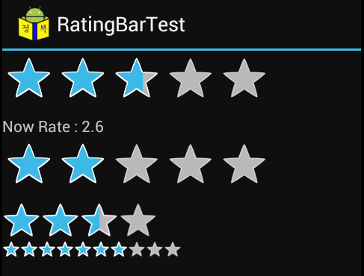
래이팅바
p616
별점을 표시하거나 입력 받는 위젯
만점을 기준으로 얼마만큼 점수를 받았는가를 표시
값을 조정할 수 있으며 읽기 전용 속성을 지원
numStar : 만점이 되는 별의 개수
- 임의의 개수 지정 가능. (디폴트 5)
stepSize : 별점의 조정 단위
- 1 : 별 1개 단위로 점수를 매김
- 0.5 : 별 반개 단위로 점수를 매김
- 0.1 : 정밀히 점수 매김 가능 단위가 많으며 디폴트는 0.5
rating : 초기 별점 (디폴트 0)

Slide 9
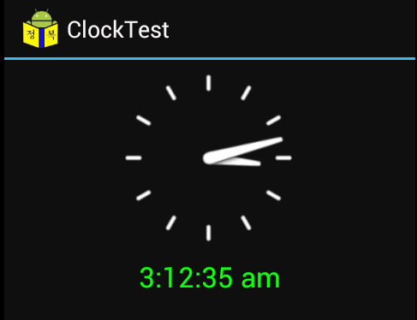
시계위젯
p626
DigitalClock
숫자 형태로 시간을 표시
초단위까지 표기되며 매초마다 자동으로 갱신
TextView의 서브 클래스이므로 글꼴 크기, 색상 등은 변경 가능하나 텍스트의 내용 자체는 변경할 수 없음
AnalogClock
시침, 분침이 있는 바늘 시계를 보여주며 초침은 표시되지 않음
시간 갱신은 분단위로 이루어지며 초 단위의 변화에 대해서는 반응 없음

Slide 10
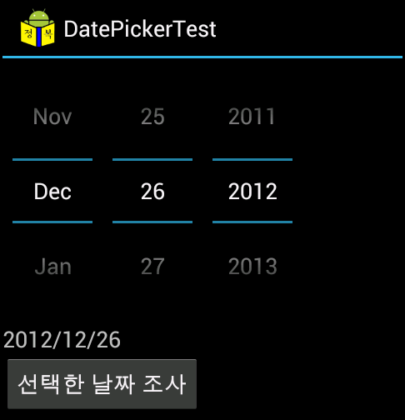
날짜,시간 입력기
p628
DatePicker 위젯
터치만으로 날짜와 시간을 입력받는 위젯
년, 월, 일을 각각의 버튼으로 보여주고 아래위의 증감 버튼을 눌러 값을 조정
크기가 고정되어 있어 폭과 높이는 의미가 없으므로 항상 wrap_content로 지정
날짜를 설정하거나 조사 시 아래의 메서드를 호출
void updateDate (int year, int monthOfYear, int dayOfMonth)
int getYear ()
int getMonth ()
getDayOfMonth ()
값이 변경될 때마다 통지를 받기 위해 이벤트 핸들러를 등록
void onDateChanged (DatePicker view, int year, int monthOfYear, int dayOfMonth)

Slide 11
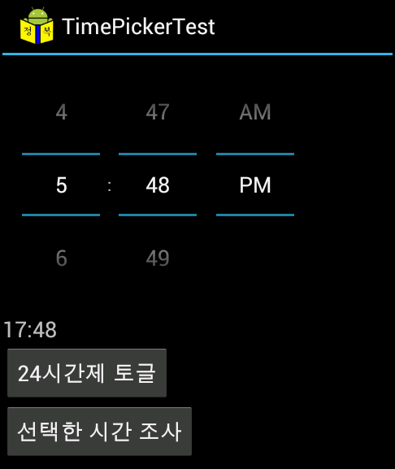
날짜,시간 입력기
p630
TimePicker 위젯
시간과 분만 입력받으며 초단위는 입력받지 못함
오전/오후 선택 가능
아래의 메서드로 시간을 설정하거나 조사함
void setCurrentHour (Integer currentHour)
void setCurrentMinute (Integer currentMinute)
Integer getCurrentHour ()
Integer getCurrentMinute ()
void setOnTimeChangedListener (TimePicker.OnTimeChangedListener onTimeChangedListener)
void onTimeChanged (TimePicker view, int hourOfDay, int minute)

Slide 12
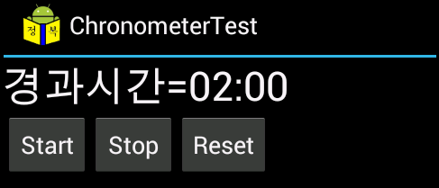
Chronometer
p638
경과 시간을 측정하는 일종의 스톱워치
생성 직후부터의 경과 시간을 MM:SS 포맷으로 표시하며, 1시간이 넘어가면 시간 단위도 생김
시간 외의 정보 출력 시 format 속성에 지정하되 문자열 사이에 %s 서식을 넣어두면 이 자리에 H:MM:SS 형태의 현재 시간이 삽입됨
- start 메서드 : 시간 갱신 시작
stop 메서드 : 시간 갱신을 잠시 중지
- setBase 호출 후 start를 호출하면 0초부터 시간이 카운트되며 매초마다 시간은 자동으로 갱신
<Chronometer android:id="@+id/chrono" android:layout_width="wrap_content" android:layout_height="wrap_content" android:format="경과시간=%s" android:textSize="30sp" />

Slide 13
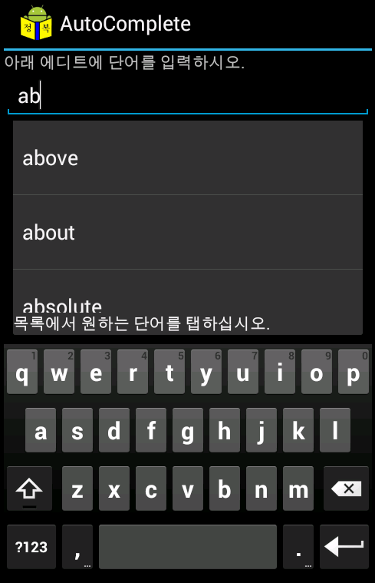
자동완성
p643
AutoCompleteTextView
자동 완성 기능을 제공하는 에디트
EditText의 서브 클래스로 모양이나 기능은 에디트와 동일함
단어의 일부만 입력하면 후보 문자열을 드롭 다운으로 보여 주고 그 중 하나를 빠르게 선택할 수 있음
- 모바일 환경은 입력장치가 불편하므로 입력 속도를 높이기 위해 후보 목록을 보여주는 방식을 지원함
- 후보 문자열은 어댑터로부터 받음
void setAdapter (T adapter)

Slide 14
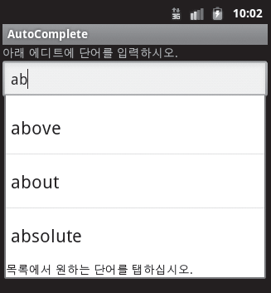
자동완성
p644
completionThreshold 속성
- 몇 자까지 입력했을 때 후보 목록을 보여줄 것인가를 지정
- 디폴트는 2자로 되어있음
completionHint 속성
- 후보 목록 아래쪽에 표시할 도움말 문자열 지정
<AutoCompleteTextView android:id="@+id/autoedit" android:layout_width="fill_parent" android:layout_height="wrap_content" android:completionThreshold="1" android:completionHint ="목록에서 원하는 단어를 탭하십시오." />

Slide 15
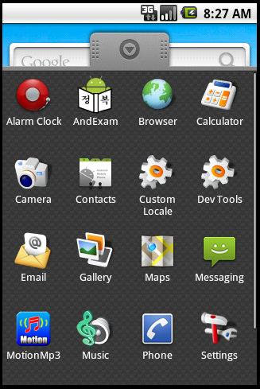
SlidingDrawer
p647
슬라이딩 되는 서랍
평소에는 벽 한쪽에 숨어 있다가 손잡이를 끌거나 누르면 밖으로 튀어나옴
핸들과 내용이라는 두 개의 주요 뷰로 구성
- 핸들 : 서랍을 꺼내고 넣는 이미지 뷰로 항상 보임
- 내용 : 서랍을 꺼냈을 때 나타날 임의의 레이아웃으로 다른 차일드를 넣을 수 있음
open, close, toggle 메서드 : 서랍을 열고 닫기
animateOpen, animateClose 메서드 : 애니메이션과 함께 서랍을 열고 닫음
isOpened 메서드 : 서랍이 열려 있는지 조사
lock, unlock 메서드 : 사용자의 터치 동작을 잠그거나 해제
서랍이 열리거나 닫힐 때 특정 처리 시 setOnDrawerOpenListener, setOnDrawerCloseListener 리스너 등록

Slide 16
SlidingDrawer
p648
기능 | 설명
handle | 서랍의 손잡이로 사용할 뷰이다. 통상 이미지 뷰를 사용한다
content | 서랍의 내용 레이아웃이다. 임의의 레이아웃을 사용할 수 있으며 스크롤도 가능하다.
orientation | 서랍의 방향이다. 수직이면 아래쪽에서 위로 열리며 수평이면 오른쪽에서 왼쪽으로 열린다. 반대 방향은 지원하지 않는다.
topOffset | 서랍을 완전히 꺼냈을 때 핸들과 부모 위쪽 변과의 간격이다. 디폴트는 0이어서 서랍이 부모를 완전히 덮는다.
bottomOffset | 서랍을 닫았을 때 핸들과 부모 아래쪽과의 간격이다. 핸들이 너무 높다면 이 값을 적당히 주어 조금 더 아래쪽으로 숨길 수 있다.
allowSingleTap | 핸들을 탭하여 서랍을 열고 닫을 수 있도록 한다. 디폴트는 true이되 false로 변경하면 드래그해야만 서랍을 열 수 있다.
animateOnClick | 클릭하여 서랍을 열 때 미끄러지는 듯한 애니메이션을 한다. 디폴트는 true이다.

Slide 17
WebView
p656
웹 페이지를 보여주는 위젯
네트워크 입출력, 캐싱, 링크 클릭 처리, 확대, 축소, 히스토리 관리 등 웹 브라우저가 제공하는 모든 기능을 자체적으로 제공
안드로이드에 내장된 웹킷(WebKit) 라이브러리가 처리하므로 원하는 곳에 배치한 후 주소를 넘겨주면 동작함
- 웹킷은 오픈 소스이며 사파리, 크롬 등에 채용되어 성능이 입증됨
인터넷 엑세스를 위해 권한이 필요함
- 요금 문제와 관련되므로 반드시 사용자의 허가나 동의가 필요함
웹을 사용하는 프로그램은 매니페스트에 INTERNET 퍼미션을 반드시 지정해야 함
<uses-permission android:name="android.permission.INTERNET" />

Slide 18
WebView
p661
웹뷰의 설정 변경
getSetting 메서드로 WebSettings 객츠를 얻은 후 이 객체의 set* 메서드로 캐시 정책, 폰트 크기, 확대 여부, 스크립트 허용 여부 등의 설정 변경 가능
디폴트가 무난하나 몇 가지 설정은 꼭 변경해야 함
- 자바 스크립트는 필수적
- 내장 확대 기능을 사용할 경우 아래쪽에 확대, 축소 버튼이 나타나 사용자가 직접 배율 조절 가능하여 편리함
히스토리의 앞, 뒤 이동 기능 제공 메서드
void goBack ()
void goForward ()
boolean canGoBack ()
boolean canGoForward ()
웹뷰는 로컬의 HTML 파일도 표시 가능

Slide 19
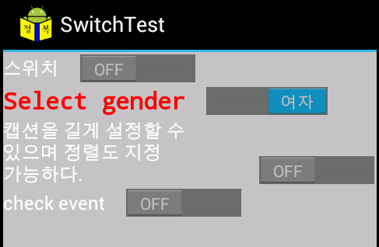
스위치
p662
4.0 에서 추가된 위젯
두자기 상태를 토글한다.
용도상으로 체크박스와 비슷하며 형태상으로는 토글버튼에 가깝다.
두 옵션의 의미를 문자열로 보여주고 탭 뿐 아니라 드래그 해서 상태를 변경할수 있다.
text: 옵션을 설명하는 문자열. 스위치 왼쪽에 표시
textOn : 선택했을때 버튼에 표시될 문자열. 디폴트는 ON
textOff :
textStyle : normal, bold, italic
typeface
checked : 초기상태지정.
switchMinWidth:최소 폭 지정
switchPadding : 스위치와 문자열의 여백

Slide 20
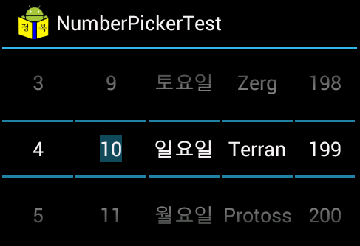
NumberPicker
p667
일정한 범위에 있는 숫자값 중 하나를 선택하는 위젯
날짜.시간 선택기가 내부적으로 이용
가운데 입력필드와 위, 아래 로 구성
롱클릭을 이용해 값을 직접 입력도 가능하다.
LinearLayout 으로 부터 파생되었지만 수직방향만 제공
속성은 제공하지 않으며 모든것을 메서드로 지정
void setMinValue(int minValue)
void setMaxValue(int maxValue)
void setValue(int value)
끝값과 시작값을 연결하여 순환하는 방식 지원
void setWrapSelectorWheel(boolean wrapSelectorWheel)
버튼을 계속 누를때 값 자동 증가시 값이 증감되는 속도 지정
void setOnLongPressUpdateInterval(long intervalMillis)

Slide 21
NumberPicker
p667
숫자로 값이 표현되지만 문자열로 표현도 가능
void setDisplayedValues(String[] displayedValues)
이벤트 처리 가능
void setOnValueChangedListener()

Slide 22
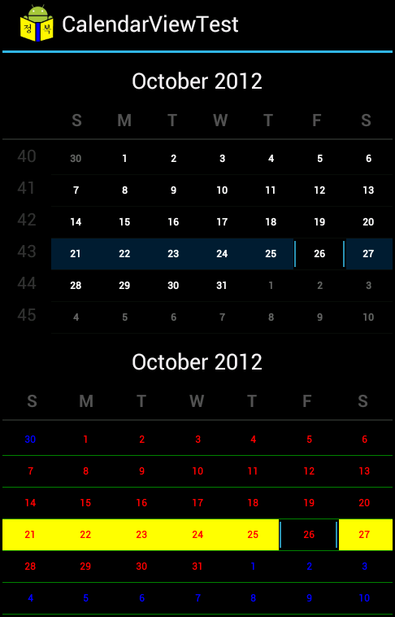
CalendarView
p671
스크롤 가능한 달력을 보여준다.
firstDayOfWeek : 제일 왼쪽의 요일 지정. 1 이면 일요일, 2이면 월요일. 디폴트는 1
minDate : 달력에 표시될 최소 날짜. 디폴트는 01/01/1990
maxDate : 디폴트는 01/01/2100
focusedMonthDateColor :
selectedWeekBackgroundColor:
unfocusedMonthDateColor:
showWeekNumber : 왼쪽에 몇주차인지를 보일것인가?
weekNumberColor : 주차를 표시할때의 색상
weekSeperatorLineColor : 주의 구분선의 색상. 디폴트는 투명
long getDate()
void setDate(long date)
setOnDateChangeListener()

Slide 23
14장 커스텀 위젯

Slide 24
기존 위젯 변형 - 위젯수정
p688
안드로이드는 여러 가지 방법으로 커스텀 위젯 제작을 지원
기존 위젯 클래스를 상속받아 기능을 확장하거나 수정
- 전통적인 클래스 상속 기법이 그대로 적용.
- 대부분의 기능을 슈퍼 클래스에서 빌려 쓰고 필요한 부분만 수정 가능.
기존 위젯들을 결합하여 복잡한 동작을 수행하는 위젯 그룹을 정의
- ViewGroup 또는 그 파생 클래스를 확장하여 만듬
- 그룹 내부 위젯끼리의 상호 작용까지 모두 정의
기존의 존재하지 않는 새로운 위젯을 만듬
- 기능이나 모양이 특수하여 기존 위젯으로 사용이 불가능할 때 사용하는 방법
- 최상위 위젯 클래스인 View로부터 상속 받으며 난이도가 높음

Slide 25
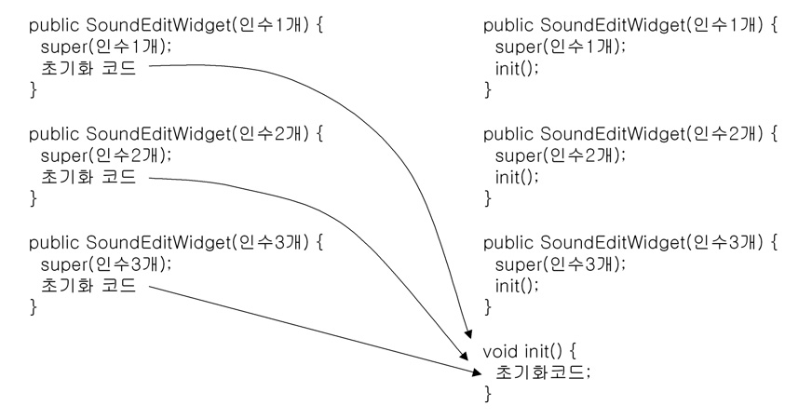
위젯수정
p690
파생 클래스의 생성자는 일단 슈퍼 클래스의 생성자를 호출하여 상속받은 멤버를 먼저 초기화

Slide 26
위젯수정
p690
class SoundEditWidget extends EditText { SoundPool mPool = null; int mClick; public SoundEditWidget(Context context) { super(context); init(context); } public SoundEditWidget(Context context, AttributeSet attrs) { super(context, attrs); init(context); } public SoundEditWidget(Context context, AttributeSet attrs, int defStyle) { super(context, attrs, defStyle); init(context); } void init(Context context) { mPool = new SoundPool(1, AudioManager.STREAM_MUSIC, 0); mClick = mPool.load(context, R.raw.click, 1); } protected void onTextChanged(CharSequence text,int start,int before,int after) { if (mPool != null) { mPool.play(mClick, 1, 1, 0, 0, 1); } } }

Slide 27
위젯수정
p692
커스텀 위젯을 사용하는 방법도 표준 위젯과 동일
new 연산자로 실행 중 직접 생성, 레이아웃에 추가 가능하며 XML 파일에 엘리먼트로 배치 가능
<?xml version="1.0" encoding="utf-8"?> <LinearLayout xmlns:android="http://schemas.android.com/apk/res/android" android:orientation="vertical" android:layout_width="fill_parent" android:layout_height="fill_parent“ > <TextView android:layout_width="fill_parent" android:layout_height="wrap_content" android:text=“문자를 입력하시면 소리가 납니다.” /> <exam.Widget.SoundEditWidget android:layout_width="fill_parent" android:layout_height="wrap_content" android:textSize=“12pt” /> </LinearLayout>

Slide 28
위젯조합
p692
개별 위젯들의 기능은 원자적이고 단순하여 복잡한 특정 작업 수행 시 여러 위젯들이 상호 협력적으로 동작
관련 위젯들을 하나의 그룹으로 묶어 새로운 위젯으로 정의 가능
유기적으로 동작하는 위젯 그룹을 하나의 단위로 묶음으로써 통합성과 재사용성이 좋아짐
class NumEditWidget extends LinearLayout implements TextWatcher { …… void init() { setOrientation(LinearLayout.VERTICAL); mEdit = new EditText(getContext()); mText = new TextView(getContext()); mText.setText("Now Length : 0 Characters"); LinearLayout.LayoutParams param = new LinearLayout.LayoutParams( LayoutParams.FILL_PARENT, LayoutParams.WRAP_CONTENT); addView(mEdit, param); addView(mText, param); mEdit.addTextChangedListener(this); } …… }

Slide 29
위젯조합
p694
포함되는 위젯의 개수가 많고 배치가 복잡하면 코드에서 생성, 배치가 번거로우므로 XML 문서로 뷰 그룹을 디자인하여 배치와 속성을 지정해 놓고 코드에서 레이아웃을 전개하여 배치
<?xml version="1.0" encoding="utf-8"?> <LinearLayout xmlns:android="http://schemas.android.com/apk/res/android" android:orientation="vertical" android:layout_width="fill_parent" android:layout_height="fill_parent” > <EditText android:id="@+id/limedit_edit" android:layout_width="fill_parent" android:layout_height="wrap_content” /> <TextView android:id="@+id/limedit_text" android:layout_width="fill_parent" android:layout_height="wrap_content" android:text="Now Length : 0 Characters” /> </LinearLayout>

Slide 30
위젯조합
p695
void init() { LayoutInflater inflater = (LayoutInflater)getContext().getSystemService( Context.LAYOUT_INFLATER_SERVICE); inflater.inflate(R.layout.numeditwidget, this, true); mEdit = (EditText)findViewById(R.id.limedit_edit); mText = (TextView)findViewById(R.id.limedit_text); ....

Slide 31
커스텀 속성
p696
안드로이드에서 레이아웃을 배치 시 주로 XML 문서를 활용
XML 문서에 배치할 위젯의 클래스 명을 엘리먼트로 작성, 위젯의 속성을 엘리먼트의 속성으로 작성하며, 규모가 큰 레이아웃도 문서 작업만으로 생성 가능
지정된 속성은 생성자의 두 번째 인수인 AttributeSet 객체 형태로 생성자에게 전달, 이 객체안에 속성의 집합이 저장
int getAttributeCount ()
String getAttributeName (int index)
String getAttributeValue (int index)
int getAttributeIntValue (int index, int defaultValue)
boolean getAttributeBooleanValue (int index, boolean defaultValue)
float getAttributeFloatValue (int index, float defaultValue)

Slide 32
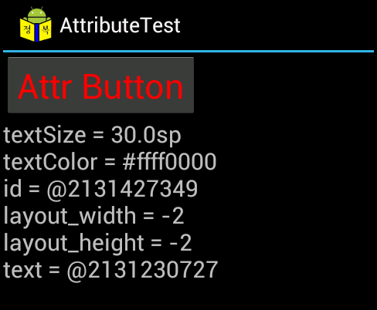
커스텀 속성
p698
class AttrButton extends Button { String mText = ""; public AttrButton(Context context, AttributeSet attrs) { super(context, attrs); int i; String Name; String Value; for (i=0;i<attrs.getAttributeCount();i++) { Name = attrs.getAttributeName(i); Value = attrs.getAttributeValue(i); mText += (Name + " = " + Value + "\n"); } } }

Slide 33
사운드 속성
p699
커스텀 위젯도 자신만의 속성을 정의하여 사용 가능
커스텀 위젯의 속성은 attrs.xml에 정의하고, res/values 폴더 안에 파일을 작성 (파일명은 사용자가 원하는 대로 지정 가능)
<?xml version="1.0" encoding="utf-8"?> <resources> <declare-styleable name="SoundEditWidget2"> <attr name="sound" format="integer" /> <attr name="volume" format="float" /> <attr name="speed" format="float" /> </declare-styleable> </resources>
declare-styleable 엘리먼트의 name 속성에 위젯의 이름 작성
attr 엘리먼트의 name에 속성의 이름, format에 속성의 타입 지정
- ingeger, float, string, dimension, color 등의 타입 지정
- enum 열거형으로 속성값에 개별 이름 설정 가능
문서에 속성을 정의해 놓으면 R.java에 styleable 클래스가 자동으로 생성

Slide 34
사운드 속성
p700
커스텀 속성에 대한 네임 스페이스는 표준과 유사하되 마지막 부분을 프로젝트의 패키지명으로 수정하여 사용
<exam.Widget.SoundEditWidget2 android:layout_width="fill_parent" android:layout_height="wrap_content" /> <exam.Widget.SoundEditWidget2 android:layout_width="fill_parent" android:layout_height="wrap_content" custom:sound="2" /> <exam.Widget.SoundEditWidget2 android:layout_width="fill_parent" android:layout_height="wrap_content" custom:sound="2" custom:speed="0.5" custom:volume="0.5" />

Slide 35
사운드 속성
p701
void init(Context context, AttributeSet attrs) { mPool = new SoundPool(1, AudioManager.STREAM_MUSIC, 0); mClick1 = mPool.load(context, R.raw.click, 1); mClick2 = mPool.load(context, R.raw.click2, 1); mSound = mClick1; if (attrs != null) { TypedArray ar = context.obtainStyledAttributes(attrs, R.styleable.SoundEditWidget2); mVolume = ar.getFloat(R.styleable.SoundEditWidget2_volume, 1.0f); mSpeed = ar.getFloat(R.styleable.SoundEditWidget2_speed, 1.0f); mSound = ar.getInt(R.styleable.SoundEditWidget2_sound, mClick1); ar.recycle(); } } }

Slide 36
15장 리소스 관리

Slide 37
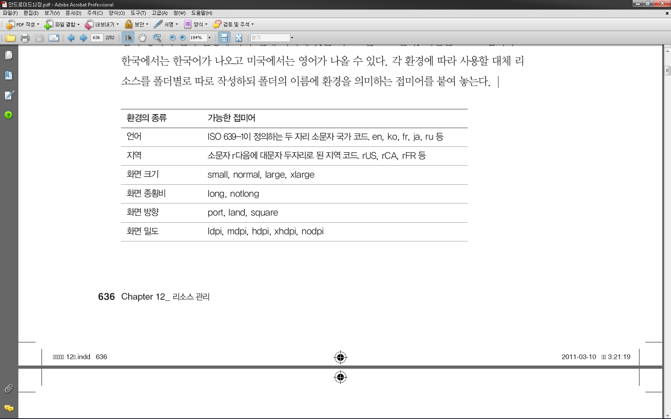
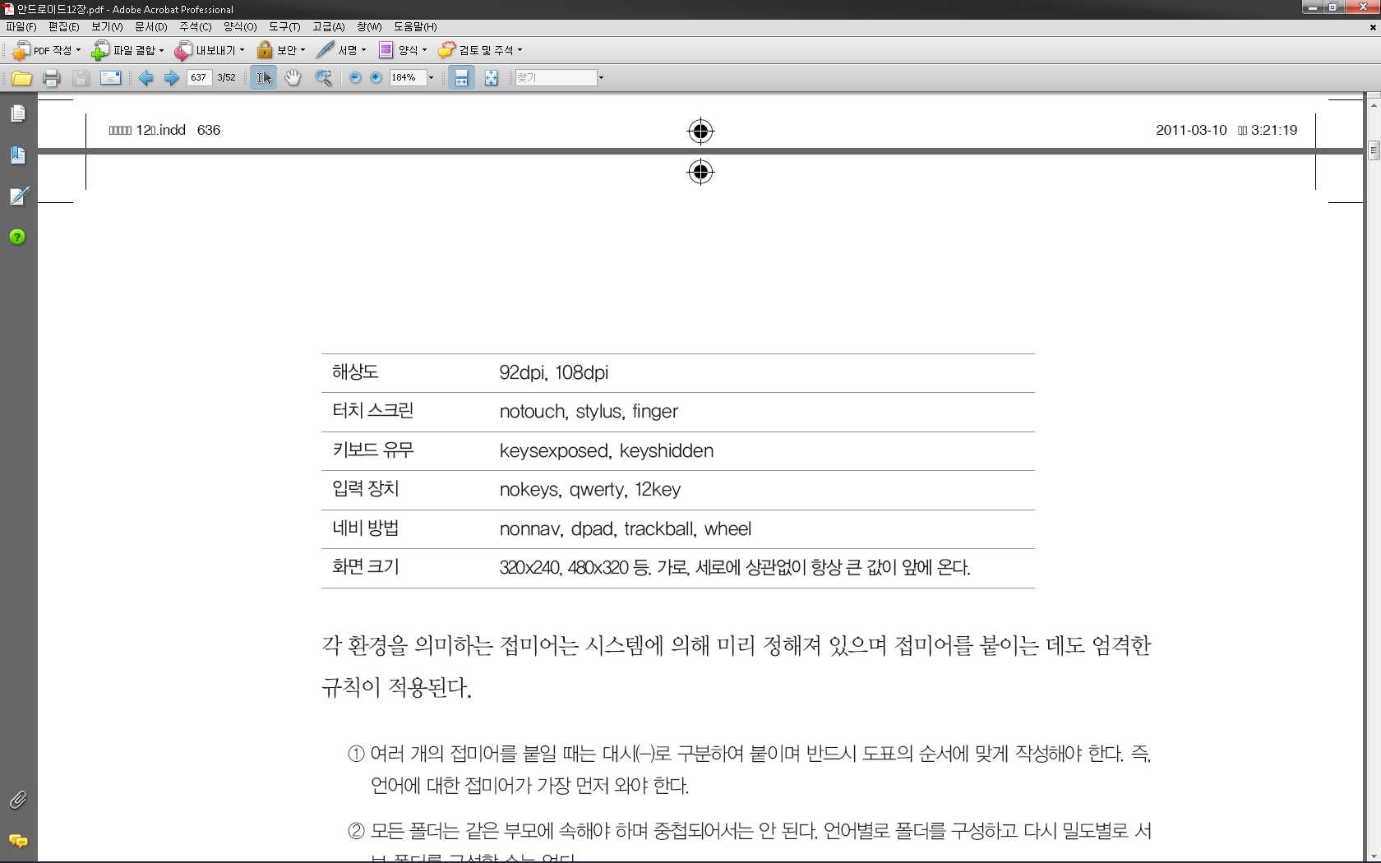
리소스폴더
p726
안드로이드는 환경에 따라 적절한 리소스를 선택
개발자가 환경별로 사용할 리소스를 따로 작성하면 시스템은 실행 시 가장 적합한 리소스를 골라 로드함
각 환경에 따라 사용할 대체 리소스를 폴더 별로 따로 작성
폴더의 이름에 환경을 의미하는 접미어를 붙여 놓음

Slide 38
리소스폴더
p727
접미어는 시스템에 의해 미리 정해져 있으며 규칙이 적용됨
여러 개의 접미어를 붙일 때는 대시[-]로 구분하여 붙이며 반드시 도표의 순서에 맞게 작성해야 함
리소스 선택은 시스템이 자동으로 결정
개발자가 특정 리소스를 사용하도록 강제할 수 없음

Slide 39
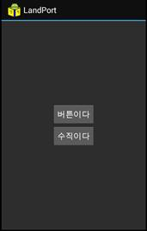
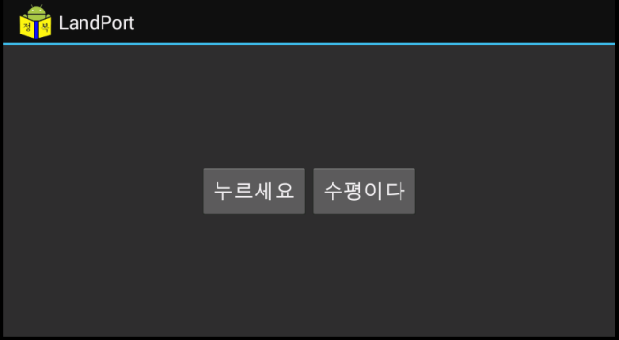
화면방향
p728
res/layout/landport.xml
<?xml version="1.0" encoding="utf-8"?> <LinearLayout xmlns:android="http://schemas.android.com/apk/res/android" android:orientation="vertical" android:layout_width="fill_parent" android:layout_height="fill_parent" android:gravity="center" android:background="#e0e0e0" > <Button android:layout_width="wrap_content" android:layout_height="wrap_content" android:text="버튼이다" /> <Button android:layout_width="wrap_content" android:layout_height="wrap_content" android:text="수직이다" /> </LinearLayout>
res/layout-land/andport.xml
<?xml version="1.0" encoding="utf-8"?> <LinearLayout xmlns:android="http://schemas.android.com/apk/res/android" android:orientation="horizontal" android:layout_width="fill_parent" android:layout_height="fill_parent" android:gravity="center" android:background="#e0e0e0" > <Button android:layout_width=" wrap_content " android:layout_height="wrap_content" android:text="누르세요" /> <Button android:layout_width=" wrap_content " android:layout_height="wrap_content" android:text="수평이다" /> </LinearLayout>

Slide 40
다국어지원
p731
res/values-ko/strings.xml
<?xml version="1.0" encoding="utf-8"?> <resources> <string name=”multi_caption”>다국어 지원</string> <string name="multi_textcaption">이 프로그램은 한국어와 영어를 지원합니다.</string> <string name="multi_buttoncaption">나 좀 눌러 줘</string> <string name="multi_smiletext">웃어보아요</string> <string name="multi_toasttext">버튼을 눌렀습니다.</string> </resources>

Slide 41
화면의 종류
p737
안드로이드에는 무수히 많은 장비가 존재
모든 장비에서 호환성을 확보하기 힘듬
다양한 화면 크기가 존재하며 밀도 및 종횡비 다름
다양한 장비 지원을 위한 규칙
물리 단위를 쓰지 않고 논리 단위를 사용
이미지는 가급적 밀도별로 모두 제공함
레이아웃의 배치 기능을 활용(AbsoluteLayout 을 사용하지 않는다.)

Slide 42
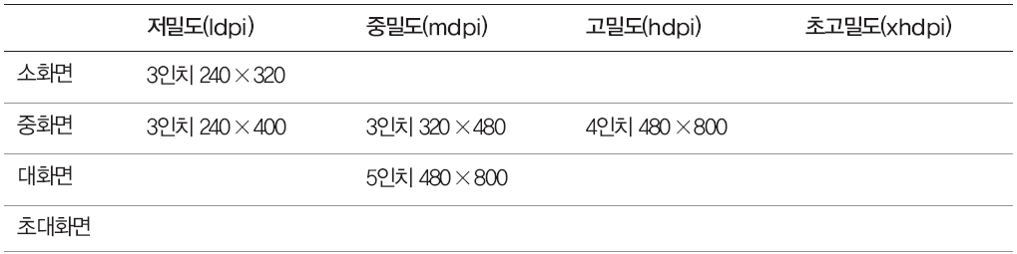
화면의 종류
p738
해상도(Resolution)
화면 크기(Sceen size) : 화면의 물리적인 크기를 의미하며 대각선 길이로 표현
종횡비(Aspect ratio) : 가로와 세로의 길이 비율
화소수(Resolution) : 화면을 구성하는 점의 개수
밀도(Density) : 일정 길이 안에 점이 몇 개나 있는지를 나타냄
안드로이드는 크기와 밀도에 대해 각각 네 가지로 일반화해서 분류
일반화된 분류는 실제 밀도나 크기와 정확히 일치하지 않으나 오차는 무시해도 될 정도임

Slide 43
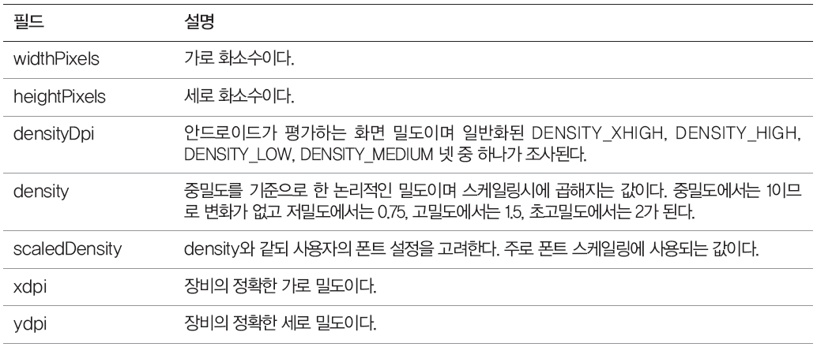
화면의 종류
p740
장비의 화면 정보를 실행 중 조사할 경우 DisplayMetrics 클래스 사용
- 디폴트 생성자로 생성한 후 아래 메서드의 인수로 전달하면 화면의 정보가 객체에 대입
Resources 클래스의 getDisplayMetrics 메서드로 쉽게 생성 가능
getWindowManager().getDefaultDisplay().getMetrics(metrics);
DisplayMetrics dm = getResources().getDisplayMetrics();
DisplayMetrics 객체는 화면에 대한 정보만을 가지므로 별도의 메서드는 없으며 공개 필드를 직접 읽음으로써 원하는 정보를 바로 구할 수 있음

Slide 44
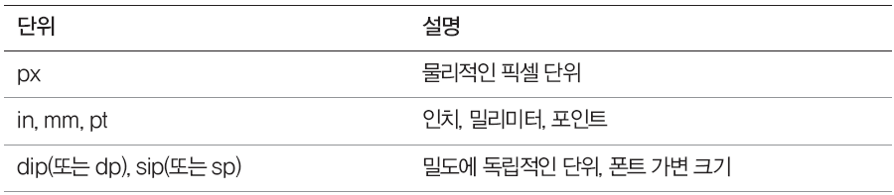
논리단위
p743
호환성을 확보하는 가장 기본적인 규칙
특수한 경우을 제외하고 물리 단위를 사용해서는 안됨
안드로이드는 다양한 논리 단위를 지원함
dip : 가장 권장되는 단위로 밀도에 따라 상대적으로 크기가 결정됨
- 밀도가 160dip일 때 1픽셀에 해당되며 밀도에 따라 비례적으로 늘어남
- 밀도에 상관없이 일정한 크기를 보장
- 240 밀도에서는 240/160 으로 1.5 배 증가한다.(1dp 가 1.5px 차지)
- 120 밀도에서는 120/160 으로 0.75 감소한다.(1dp 가 0.75px 차지)

Slide 45
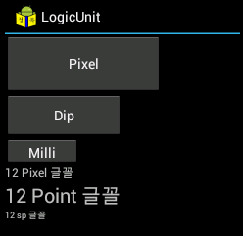
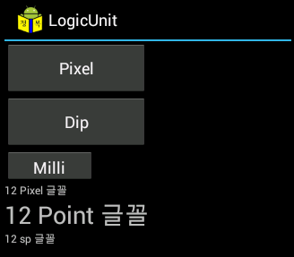
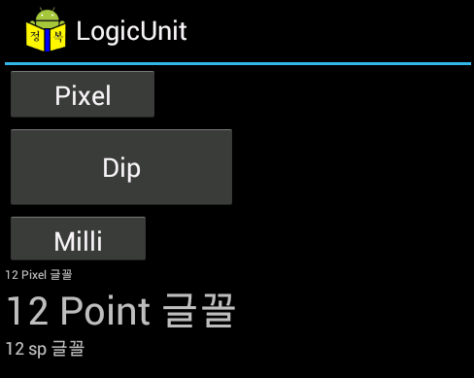
논리단위
p744
밀리미터나 인치도 논리적인 단위이다. 모든 해상도에서 동일 비율을 목적으로 하지 않고 정확하게 동일한 크기(자로 측정했을경우) 를 목적으로 한다..
문자열의 경우도 픽셀 단위는 장비에 상관없이 똑같은 크기여서 호환성에 불리하지만 포인트나 sp 단위는 밀도를 참조하여 늘어나거나 줄어들어 비율이 정확하게 계산된다.

Slide 46
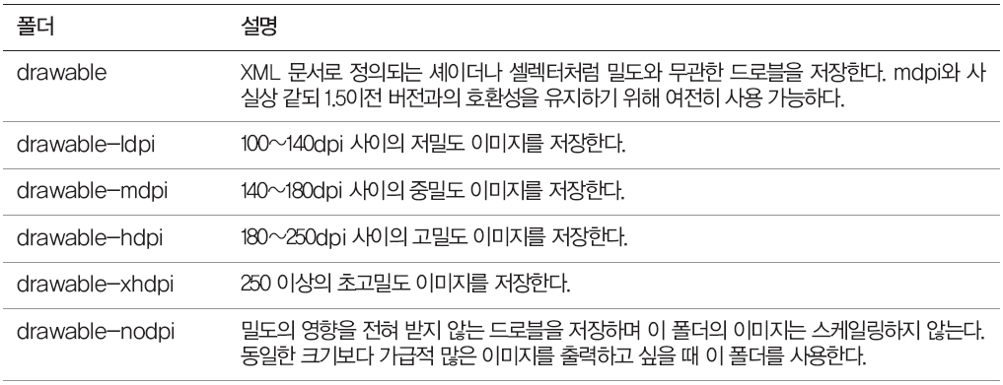
이미지 리소스
p748
운영체제는 이미지 리소스에 대해 특별히 관리
밀도별로 드로블을 저장하는 리소스 폴더를 따로 제공
모든 리소스를 밀도별로 따로 작성할 수 있되 텍스트나 메뉴는 밀도와 직접적인 연관이 없으므로 보통 드로블에 대해서만 밀도별 리소스를 작성
밀도별 드로블 폴더는 6개가 존재함

Slide 47
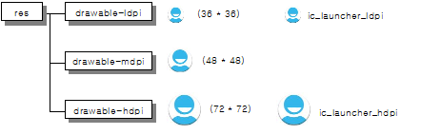



이미지 리소스
p754
마법사는 프로젝트 생성 시 밀도별 이미지를 제공
기본 아이콘이 대표적인 예
각 drawable 폴더에 icon.png가 존재함

Slide 48
레이아웃 활용
p756
논리 단위는 배치에는 완벽하지 못함, 사이즈는 어느정도 맞추어 주지만..
<LinearLayout android:layout_width="wrap_content" android:layout_height="wrap_content" > <TextView android:layout_width="240dip" android:layout_height="wrap_content“ android:text="텍스트 뷰" /> <Button android:layout_width="80dip" android:layout_height="wrap_content“ android:text="버튼" /> </LinearLayout> <RelativeLayout android:layout_width="wrap_content" android:layout_height="wrap_content" > <TextView android:layout_width="wrap_content" android:layout_height="wrap_content" android:layout_centerVertical="true“ android:text="텍스트 뷰" /> <Button android:layout_width="80dip" android:layout_height="wrap_content" android:layout_alignParentRight="true“ android:text="버튼" /> </RelativeLayout> </LinearLayout>

Slide 49
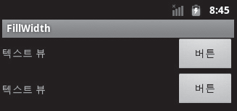
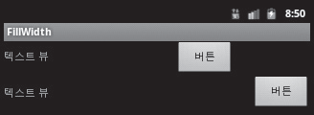
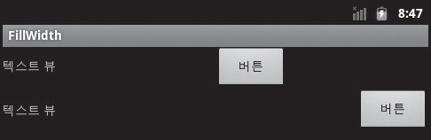
레이아웃 활용
p757
위에거는 LinearLayout, 아래거는 RelativeLayout
정렬까지 맞출려면 RelativeLayout 을 이용하거나 Linear 의 weight 를 적절히 활용

Slide 50
논리 단위 구하기
p759
커스텀 뷰에 직접 그릴 경우
시스템의 도움을 받을 수 없어 직접 변환해야 함
그리기 메서드는 효율상의 문제로 논리 단위를 받지 않으며 오로지 픽셀 단위만 받아 들임
화면 좌표를 전달하는 이벤트도 픽셀 단위만 전달
그리고자 하는 크기의 논리 단위를 장비의 밀도에 맞게 픽셀 단위로 직접 변환하여 drawRect로 전달
원론적인 방법(방법1)
장비의 밀도 비율을 구한 후 dip 단위를 곱해 픽셀 단위로 계산
- 밀도 비율은 DisplayMetrics 객체의 density 필드로 구함
단점
- 직관적이나 직접 수식을 구현해야 하며 값 변환 시 동일한 과정을 반복해야 함
- 계산된 논리 단위는 float 타입이나 픽셀은 정수형이므로 실수 절사의 문제를 가짐

Slide 51
논리 단위 구하기
p762
dimen 리소스 사용(방법2)
dimen 리소스로 크기를 정의한 후 리소스로부터 크기를 읽음
이름을 주고 크기값을 적되 XML 파일에 정의하므로 레이아웃에 배치할 때와 마찬가지로 모든 논리 단위를 사용할 수 있음
- dimens.xml 파일에 버튼의 폭과 높이를 논리 단위로 기록
<dimen name="drawunit_width">160dip</dimen>
<dimen name="drawunit_height">60dip</dimen>
dimen 리소스 사용
그리기 코드에서 아래 메서드로 읽어들이면 픽셀 단위로 변환된 값이 읽어짐
- 변환 방법에 따라 세 가지 비슷한 메서드가 제공
float getDimension (int id) //실수값을 그대로 리턴
int getDimensionPixelOffset (int id) //소수점을 버려버린다.
int getDimensionPixelSize (int id)//반올림해서 전달한다.
직접 계산이 귀찮을때
Float applyDimension(int unit, float value, DisplayMetrics metrics)

Slide 52
16장 대화상자

Slide 53
AlertDialog-대화상자 생성
p787
사용자에게 전달 사항을 알리고 질문을 통해 사용자의 선택을 받아들이는 가장 기본적인 통신 수단
배경에 액티비티를 그대로 유지한 채 중앙에 열리므로 메시지를 보여주거나 간단한 질문용으로 적합
Toast도 사용자에게 보고하는 간편한 방법을 제공하나, 단순히 사실을 알리기만 할 뿐 질문을 할 수 없어 범용성이 떨어짐
기본 클래스는 Dialog이되 사용 방법이 복잡해 실제로 잘 사용되지 않음

Slide 54
대화상자 생성
p789
AlertDialog
Dialog 클래스를 좀 더 쓰기 편하게 고수준으로 랩핑
문자열 메시지 뿐만 아니라 타이틀 바나 아이콘으로 출력 가능하며 버튼을 통해 사용자의 입력을 받아들일 수 있음
생성자가 protected로 숨겨져 있어 직접적으로 생성할 수 없으며, 내부 클래스인 Builder를 통해 생성해야 함
AlertDialog.Builder (Context context)
대화상자의 메시지, 타이틀 바의 문자열, 아이콘 지정 메서드
AlertDialog.Builder setMessage (CharSequence message)
AlertDialog.Builder setTitle (CharSequence title)
AlertDialog.Builder setIcon (int iconId)
대화상자를 보이고 생성하는 메서드
AlertDialog show ()
AlertDialog create ()

Slide 55
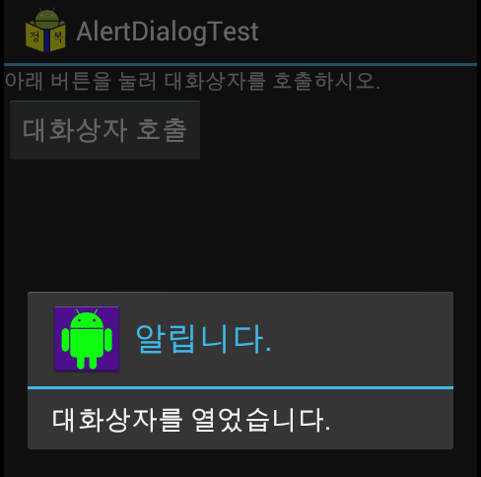
AlertDialog-대화상자 생성
p790
AlertDialog.Builder bld = new AlertDialog.Builder( C13_AlertDialog.this); bld.setTitle("알립니다."); bld.setMessage("대화상자를 열었습니다."); bld.setIcon(R.drawable.icon); bld.show();

Slide 56
대화상자의 버튼
p792
대화상자에 버튼 배치
가급적이면 대화상자 자체에 닫기 버튼을 두는 것이 보기 좋고 사용하기도 편리함
긍정(Positive), 부정(Negative), 중립(Neutral)로 이름이 붙어 있으며 모두 배치 시 왼쪽에서 순서대로 배치됨
setPositiveButton (CharSequence text, DialogInterface.OnClickListener listener)
setNeutralButton (CharSequence text, DialogInterface.OnClickListener listener)
setNegativeButton (CharSequence text, DialogInterface.OnClickListener listener)
인수는 버튼에 표시할 텍스트와 클릭 리스너
- 텍스트 : 문자열 상수를 바로 지정 또는 리소스의 문자열 ID를 지정
- 클릭 리스너 : 사용자가 버튼을 클릭할 경우의 동작을 처리하며 특별히 처리할 내용이 없으면 onClick 메서드를 정의만 해 두고 본체는 비워둬도 상관없음

Slide 57
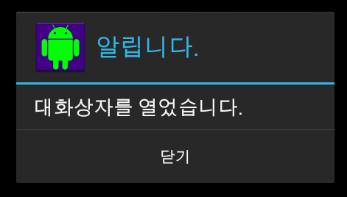
대화상자의 버튼
p793
new AlertDialog.Builder(C13_DialogButton.this) .setTitle("알립니다.") .setMessage("대화상자를 열었습니다.") .setIcon(R.drawable.icon) .setPositiveButton("닫기", new DialogInterface.OnClickListener() { public void onClick(DialogInterface dialog, int whichButton) { } }) .show();

Slide 58
대화상자 닫기
p795
Back 버튼 사용 금지
대화상자는 기본적으로 장비의 Back 버튼에 의해 닫히도록 되어 있음
대화상자가 자체적으로 닫기 버튼을 제공할 경우 사용 자는 두 가지 방법으로 대화상자를 닫을 수 있음
Back 버튼으로 대화상자를 닫지 못하도록 할 경우 아래의 메서드를 호출하여 사용 금지 가능
AlertDialog.Builder setCancelable (boolean cancelable)
Back 버튼이나 대화상자의 닫기 버튼을 명시적으로 누르는 대신 대화상자 바깥을 눌러
닫을 수도 있다.
void Dialog.setCanceledOnTouchOutside(boolean cancel)

Slide 59
목록선택
p814
목록 대화상자를 이용하여 입력 추가
공간상의 제약으로 인해 대화상자는 버튼을 최대 3개까지만 배치 가능
더 많은 선택 사항 중 하나를 입력 받으려면 목록 대화상자를 사용
메시지 대신 선택 가능한 항목을 목록으로 보여주고 선택 받는 방식
목록 대화 상자 생성을 위해 빌더의 아래 메서드로 선택 가능한 목록을 전달
setItems (CharSequence[] items, DialogInterface.OnClickListener listener)
setItems (int itemsId, DialogInterface.OnClickListener listener)
첫 번째 인수
- 사용자에게 보여줄 목록으로 문자열 배열 또는 배열 리소스의 ID 지정 가능
두 번째 인수
- 사용자가 목록의 항목 중 하나를 클릭할 때의 동작을 지정하는 클릭 리스너
- 클릭 시 아래의 메서드 호출
void onClick (DialogInterface dialog, int which)

Slide 60
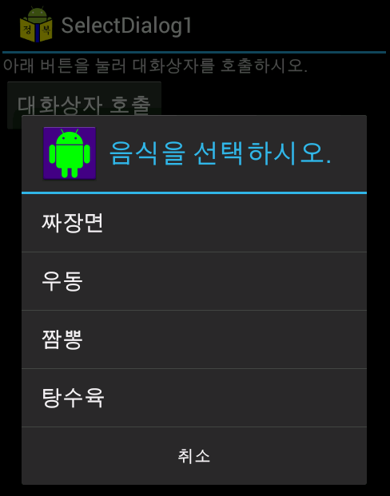
목록선택
p814
new AlertDialog.Builder(this).setTitle("음식을 선택하시오.") .setIcon(R.drawable.icon) .setItems(R.array.foods, // .setItems(new String[] {"짜장면", "우동", "짬뽕", "탕수육" }, new DialogInterface.OnClickListener() { public void onClick(DialogInterface dialog, int which) { String[] foods = getResources().getStringArray(R.array.foods); TextView text = (TextView)findViewById(R.id.text); text.setText("선택한 음식 = " + foods[which]); } }) .setNegativeButton("취소", null) .show();

Slide 61
목록선택
p816
단일 항목 선택 메서드
배열, 배열 리소스 외 ListAdapter, Cursor 등을 인수로 받아 어댑터가 제공하는 목록이나 DB의 목록을 보여줄 수 있음
setSingleChoiceItems (CharSequence[] items, int checkedItem,
DialogInterface.OnClickListener listener)
setSingleChoiceItems (int itemsId, int checkedItem,
DialogInterface.OnClickListener listener)
setSingleChoiceItems (ListAdapter adapter, int checkedItem,
DialogInterface.OnClickListener listener)
setSingleChoiceItems (Cursor cursor, int checkedItem, String labelColumn,
DialogInterface.OnClickListener listener)
복수 개의 항목 선택 메서드
배열, 배열 리소스, 커서 등의 목록을 지원하며 단일 선택에 비해 어댑터는 지원하지 않음
setMultiChoiceItems (CharSequence[] items, boolean[] checkedItems,
DialogInterface.OnMultiChoiceClickListener listener)
setMultiChoiceItems (int itemsId, boolean[] checkedItems, DialogInterface.
OnMultiChoiceClickListener listener)
setMultiChoiceItems (Cursor cursor, String isCheckedColumn,
String labelColumn, DialogInterface.OnMultiChoiceClickListener listener)

Slide 62
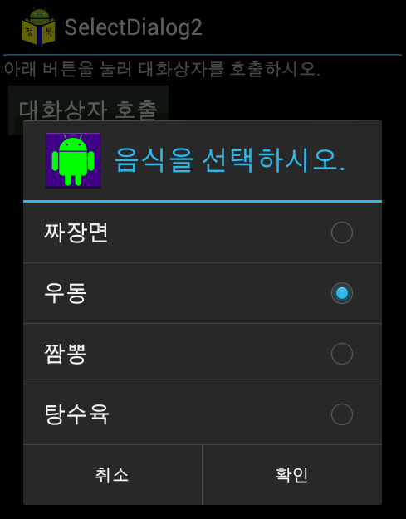
목록선택
p816
new AlertDialog.Builder(this) .setTitle("음식을 선택하시오.").setIcon(R.drawable.icon) .setSingleChoiceItems(R.array.foods, mSelect, new DialogInterface.OnClickListener() { public void onClick(DialogInterface dialog, int which) { mSelect = which; } }) .setPositiveButton("확인", new DialogInterface.OnClickListener() { public void onClick(DialogInterface dialog, int whichButton) { String[] foods = getResources().getStringArray(R.array.foods); TextView text = (TextView)findViewById(R.id.text); text.setText("선택한 음식 = " + foods[mSelect]); } }) .setNegativeButton("취소", null) .show();

Slide 63
대화상자 고급 – 커스텀 대화상자
p820
커스텀 뷰를 사용
문자열이 아닌 이미지 또는 여러 가지 정보를 한꺼번에 입력받아야 할 경우 이미지 뷰나 에디트 등의 위젯이 필요하며, 위젯을 프로그래밍해야 함
커스텀 뷰에 원하는 위젯을 배치한 후 아래의 메서드로 커스텀 뷰를 대화상자 안에 배치
setView (View view)

